Slide 1
Общественная палата города Липецка.
2025 г.

Slide 2
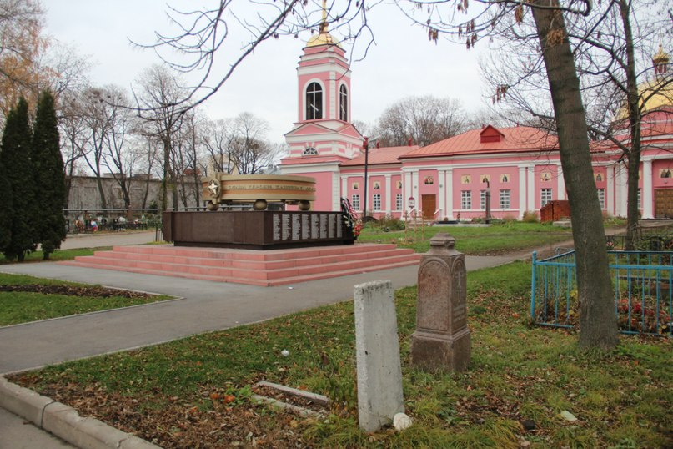
Проект
«Историческая память поколений»
Одним из самых древних кладбищ Липецка, сохранившихся до наших дней, является Евдокиевское.
На этом кладбище была похоронена практически вся элита Липецка. Среди них садовод Василий Васильевич Быханов, общественный деятель, педагог-просветитель Иван Ионович Нарциссов, летчики-герои Сергей Максимович Шерстобитов и Леонтий Александрович Кривенков. Могилы знаменитых липецких деятелей соседствуют с безымянными, утонувшими в земле захоронениями. Во время ВОВ сюда эвакуировали раненых, которых размещали в госпиталях. Госпитальные захоронения военных сегодня снесли, но остались братские могилы с памятниками, которые сегодня находятся в весьма печальном состоянии.
Кладбище находится в состоянии разрухи и не ухоженности.

Slide 3
Одним из самых древних кладбищ Липецка, сохранившихся до наших дней, является Евдокиевское. На этом кладбище была похоронена практически вся элита Липецка. Среди них садовод Василий Васильевич Быханов, общественный деятель, педагог-просветитель Иван Ионович Нарциссов, летчики-герои Сергей Максимович Шерстобитов и Леонтий Александрович Кривенков. Могилы знаменитых липецких деятелей соседствуют с безымянными, утонувшими в земле захоронениями. Во время ВОВ сюда эвакуировали раненых, которых размещали в госпиталях. Госпитальные захоронения военных сегодня снесли, но остались братские могилы с памятниками, которые сегодня находятся в весьма печальном состоянии. Несмотря на прилагаемые усилия администрации города, кладбище находится в состоянии разрухи и не ухоженности.

Slide 4
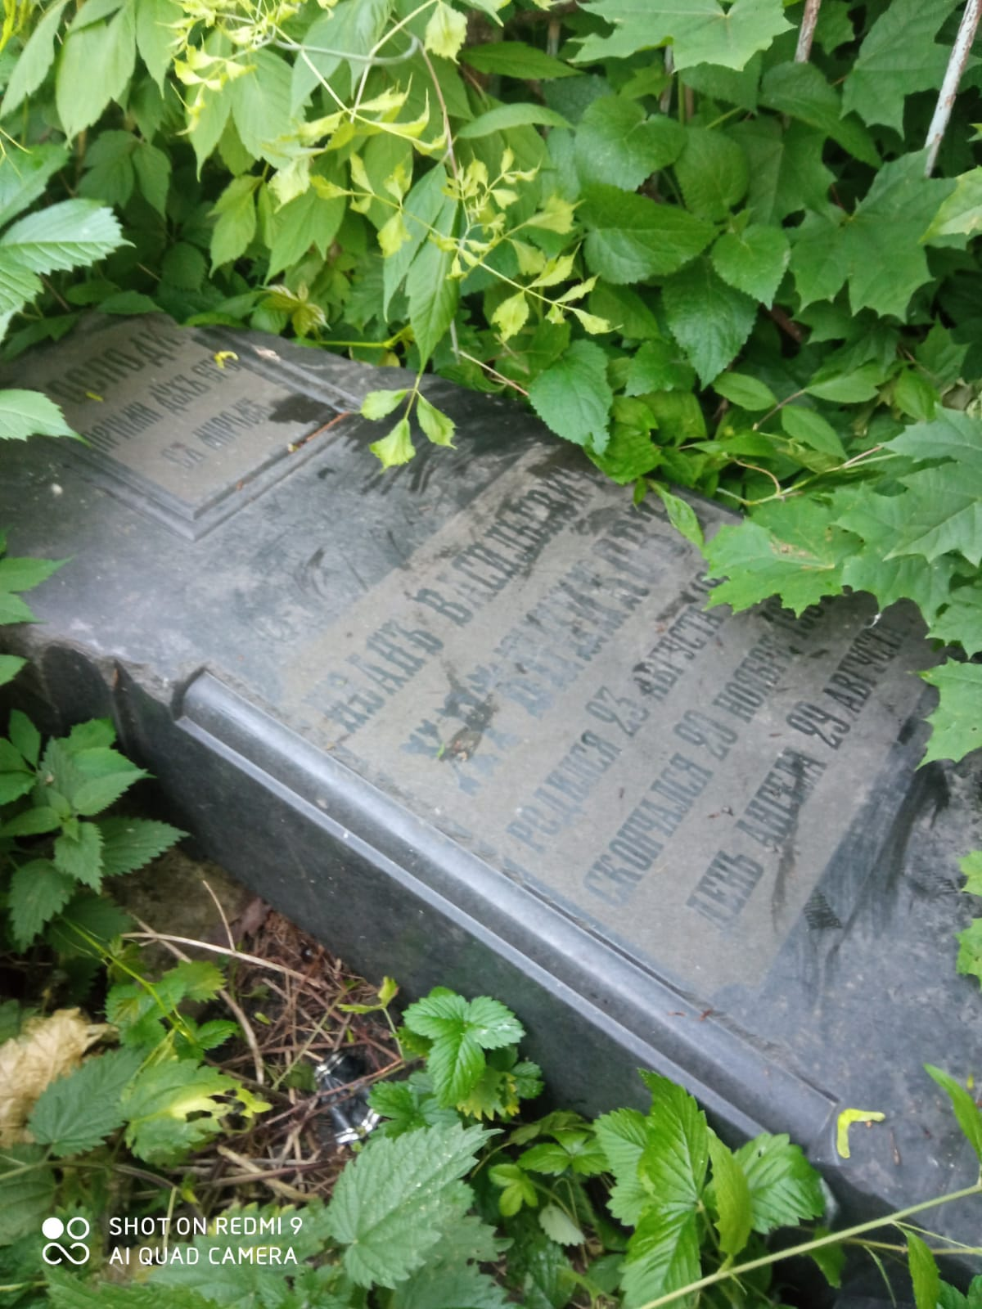
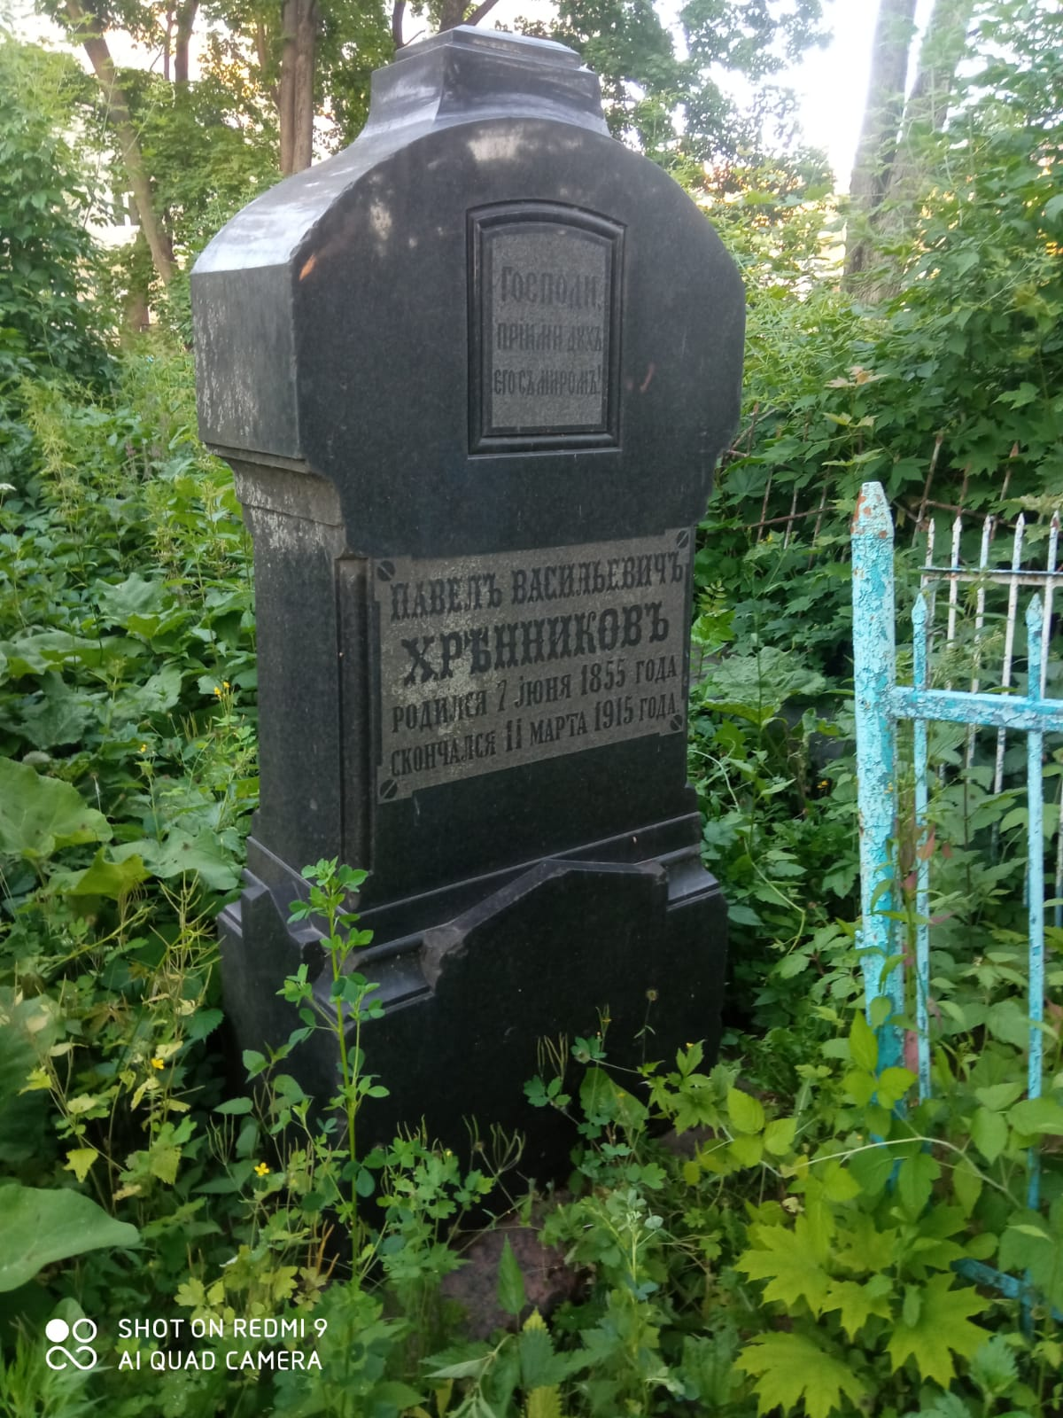
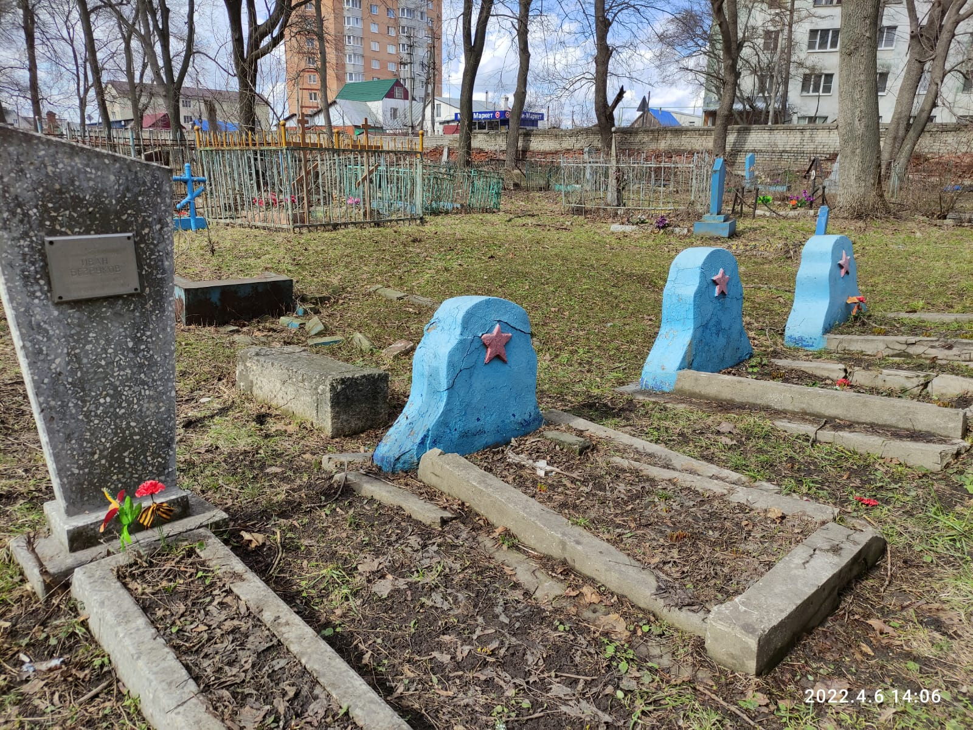
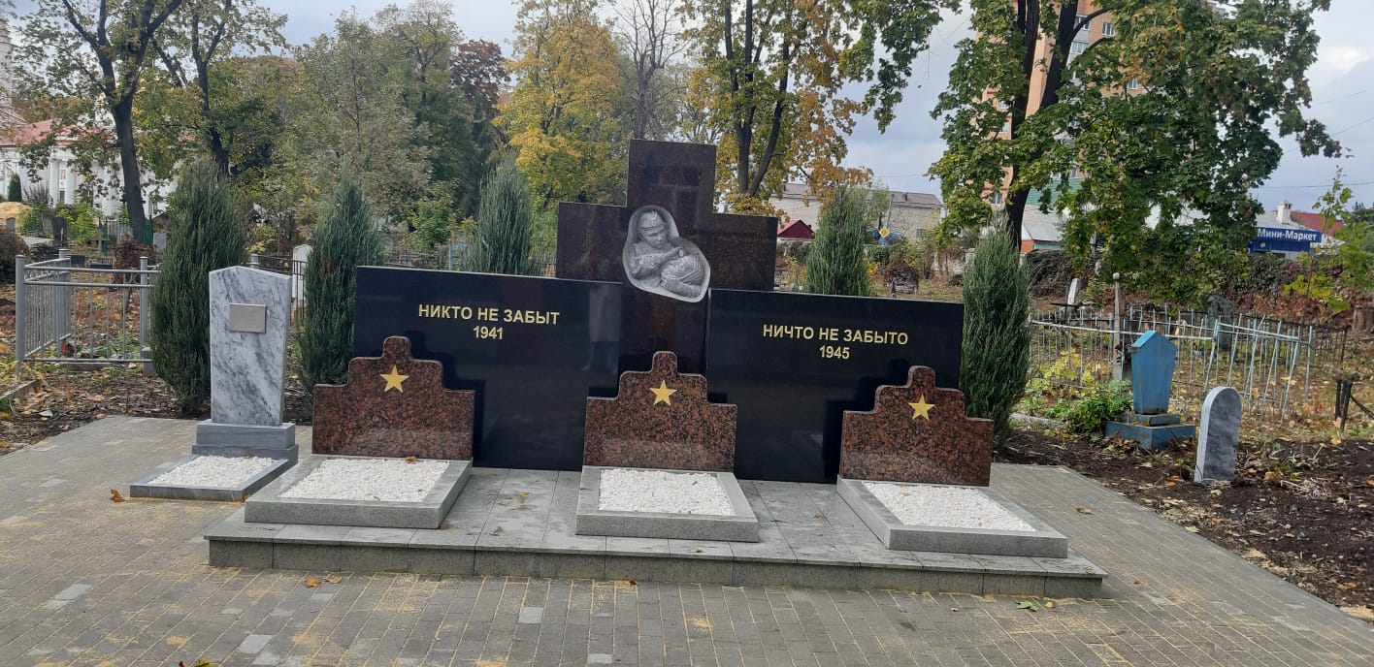
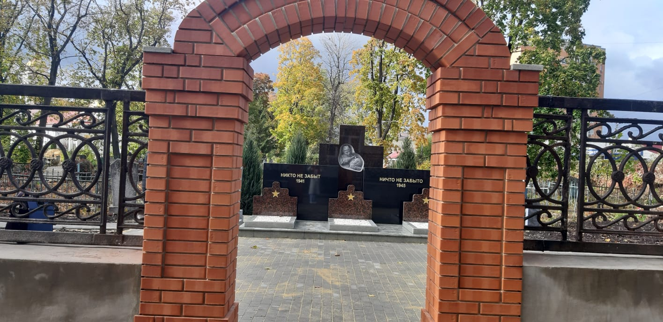
Цель проекта:
Сохранение исторического наследия Липецка
Чтобы быть истинным гражданином своей страны необходимо обладать исторической памятью. Без определенного уровня знаний, понимания и уважения к историческому прошлому невозможно построить российское гражданское общество.

Slide 5
Задачи проекта:
Укрепление гражданственности, патриотизма и уважения к своему героическому прошлому.
Проведение субботников.
Подготовка проектно- сметной документации по реконструкции ограждения.
Установка памятника безымянным госпитальным захоронениям.
Сбор материалов, посвященных поиску и увековечиванию памяти наших земляков, погибших в годы ВОВ, локальных войнах и т.д.
Знакомство с героическими страницами истории, судьбами наших жителей, через письменные источники.

Slide 6
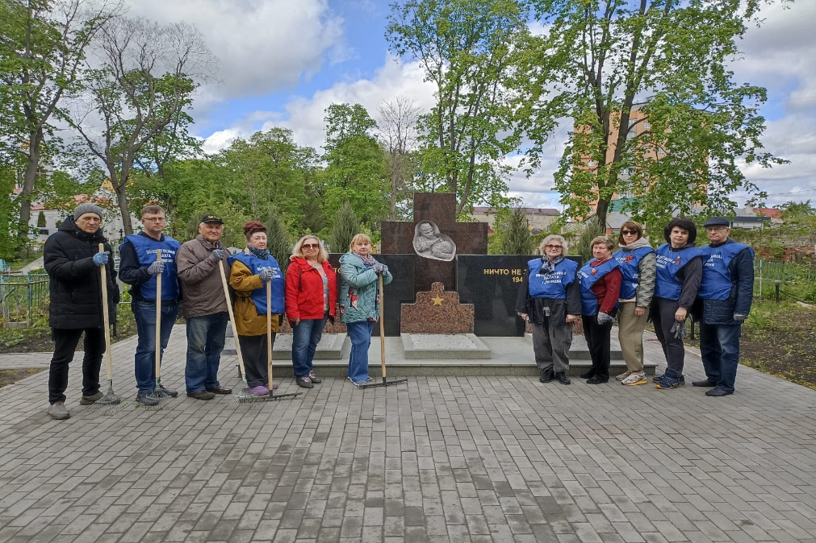
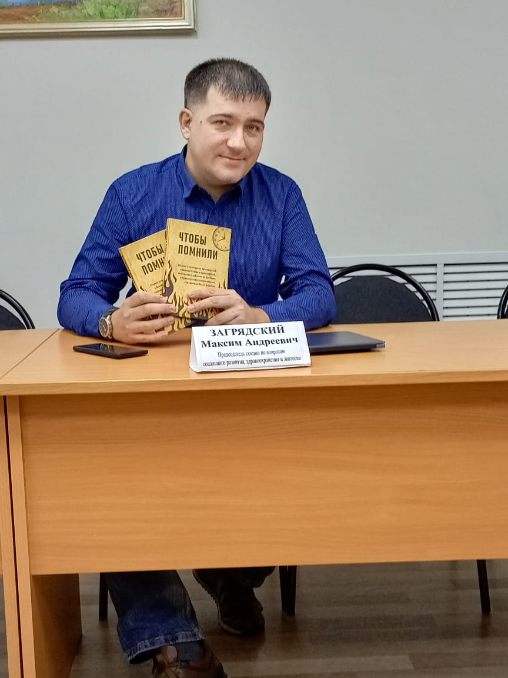
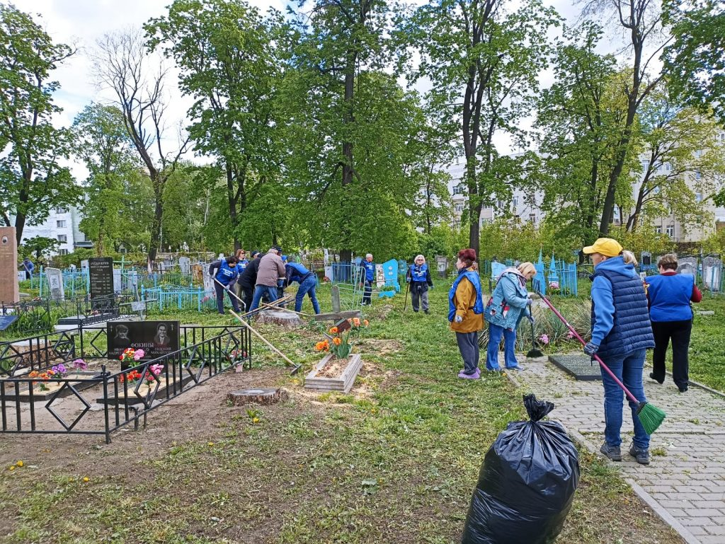
Мероприятия проекта:
30.04.2025 года проведен субботник на территории кладбища.
01.10.2025 год. Презентация антологии литературного произведения, посвящённого Великой Победе, а также событиям в Донбассе и героизму современников, защищающих мир от фашизма.

Slide 7
Результаты проекта:
Проведен субботник на территории кладбища, привлечено более 150 человек;
Проведена презентация книги. Представленное издание будет способствовать реализации важных культурно-просветительских, образовательных, патриотических, воспитательных задач, а в итоге оказывать действенную помощь в реализации задач по сохранению исторической памяти.
Построен мемориал безымянным воинским захоронениям.
Проект будет продолжен в следующем году.

